Slide 1
Linguagem C: Arquivos
Prof. André Backes

Slide 2
Arquivos
Por que usar arquivos?
Permitem armazenar grande quantidade de informação;
Persistência dos dados (disco);
Acesso aos dados poder ser não seqüencial;
Acesso concorrente aos dados (mais de um programa pode usar os dados ao mesmo tempo).

Slide 3
Tipos de Arquivos
Basicamente, a linguagem C trabalha com dois tipos de arquivos: de texto e binários.
Arquivo texto
armazena caracteres que podem ser mostrados diretamente na tela ou modificados por um editor de textos simples como o Bloco de Notas.
Os dados são gravados como caracteres de 8 bits. Ex.: Um número inteiro de 32 bits com 8 dígitos ocupará 64 bits no arquivo (8 bits por dígito).

Slide 4
Tipos de Arquivos
Arquivo binário
armazena uma seqüência de bits que está sujeita as convenções dos programas que o gerou. Ex: arquivos executáveis, arquivos compactados, arquivos de registros, etc.
os dados são gravados na forma binária (do mesmo modo que estão na memória). Ex.: um número inteiro de 32 bits com 8 dígitos ocupará 32 bits no arquivo.

Slide 5

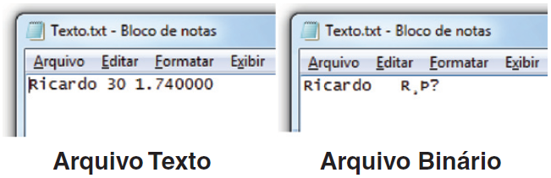
Tipos de Arquivos
Ex: Os dois trechos de arquivo abaixo possuem os mesmo dados :

Slide 6

Manipulando arquivos em C
A linguagem C possui uma série de funções para manipulação de arquivos, cujos protótipos estão reunidos na biblioteca padrão de estrada e saída, stdio.h.

Slide 7
Manipulando arquivos em C
A linguagem C não possui funções que automaticamente leiam todas as informações de um arquivo.
Suas funções se limitam a abrir/fechar e ler caracteres/bytes
É tarefa do programador criar a função que lerá um arquivo de uma maneira específica.

Slide 8
Manipulando arquivos em C
Todas as funções de manipulação de arquivos trabalham com o conceito de "ponteiro de arquivo". Podemos declarar um ponteiro de arquivo da seguinte maneira:
FILE *p;
p é o ponteiro para arquivos que nos permitirá manipular arquivos no C.

Slide 9
Abrindo um arquivo
Para a abertura de um arquivo, usa-se a função fopen
O parâmetro nome_arquivo determina qual arquivo deverá ser aberto, sendo que o mesmo deve ser válido no sistema operacional que estiver sendo utilizado.

Slide 10
Abrindo um arquivo
No parâmetro nome_arquivo pode-se trabalhar com caminhos absolutos ou relativos.
Caminho absoluto: descrição de um caminho desde o diretório raiz.
C:\\Projetos\\dados.txt
Caminho relativo: descrição de um caminho desde o diretório corrente (onde o programa está salvo)
arq.txt
..\\dados.txt

Slide 11
Abrindo um arquivo
O modo de abertura determina que tipo de uso será feito do arquivo.
A tabela a seguir mostra os modo válidos de abertura de um arquivo.

Slide 12
Abrindo um arquivo
Modo | Arquivo | Função
"r" | Texto | Leitura. Arquivo deve existir.
"w" | Texto | Escrita. Cria arquivo se não houver. Apaga o anterior se ele existir.
"a" | Texto | Escrita. Os dados serão adicionados no fim do arquivo ("append").
"rb" | Binário | Leitura. Arquivo deve existir.
"wb" | Binário | Escrita. Cria arquivo se não houver. Apaga o anterior se ele existir.
"ab" | Binário | Escrita. Os dados serão adicionados no fim do arquivo ("append").
"r+" | Texto | Leitura/Escrita. O arquivo deve existir e pode ser modificado.
"w+" | Texto | Leitura/Escrita. Cria arquivo se não houver. Apaga o anterior se ele existir.
"a+" | Texto | Leitura/Escrita. Os dados serão adicionados no fim do arquivo ("append").
"r+b" | Binário | Leitura/Escrita. O arquivo deve existir e pode ser modificado.
"w+b" | Binário | Leitura/Escrita. Cria arquivo se não houver. Apaga o anterior se ele existir.
"a+b" | Binário | Leitura/Escrita. Os dados serão adicionados no fim do arquivo ("append").

Slide 13
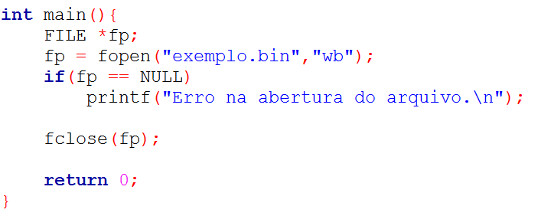
Abrindo um arquivo
Um arquivo binário pode ser aberto para escrita utilizando o seguinte conjunto de comandos:
A condição fp==NULL testa se o arquivo foi aberto com sucesso. No caso de erro a função fopen() retorna um ponteiro nulo (NULL).

Slide 14
Erro ao abrir um arquivo
Caso o arquivo não tenha sido aberto com sucesso
Provavelmente o programa não poderá continuar a executar;
Nesse caso, utilizamos a função exit(), presente na biblioteca stdlib.h, para abortar o programa

Slide 15
Erro ao abrir um arquivo
A função exit() pode ser chamada de qualquer ponto no programa e faz com que o programa termine e retorne, para o sistema operacional, o código_de_retorno.
A convenção mais usada é que um programa retorne
zero no caso de um término normal
um número diferente de zero, no caso de ter ocorrido um problema

Slide 16
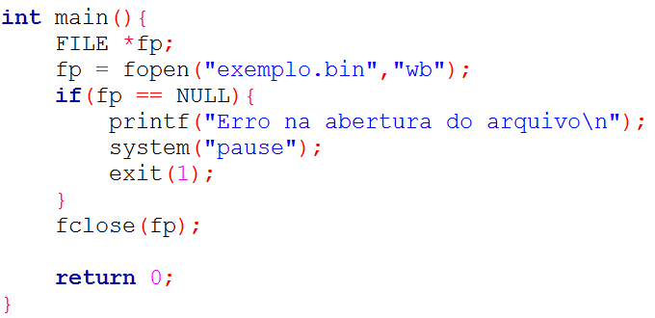
Erro ao abrir um arquivo
Exemplo

Slide 17
Posição do arquivo
Ao se trabalhar com arquivos, existe uma espécie de posição onde estamos dentro do arquivo. É nessa posição onde será lido ou escrito o próximo caractere.
Quando utilizando o acesso seqüencial, raramente é necessário modificar essa posição.
Isso por que, quando lemos um caractere, a posição no arquivo é automaticamente atualizada.
Leitura e escrita em arquivos são parecidos com escrever em uma máquina de escrever

Slide 18

Fechando um arquivo
Sempre que terminamos de usar um arquivo que abrimos, devemos fechá-lo. Para isso usa-se a função fclose()
O ponteiro fp passado à função fclose() determina o arquivo a ser fechado. A função retorna zero no caso de sucesso.

Slide 19
Fechando um arquivo
Por que devemos fechar o arquivo?
Ao fechar um arquivo, todo caractere que tenha permanecido no "buffer" é gravado.
O "buffer“ é uma região de memória que armazena temporariamente os caracteres a serem gravados em disco imediatamente. Apenas quando o "buffer" está cheio é que seu conteúdo é escrito no disco.

Slide 20
Fechando um arquivo
Por que utilizar um “buffer”?? Eficiência!
Para ler e escrever arquivos no disco temos que posicionar a cabeça de gravação em um ponto específico do disco.
Se tivéssemos que fazer isso para cada caractere lido/escrito, a leitura/escrita de um arquivo seria uma operação muita lenta.
Assim a gravação só é realizada quando há um volume razoável de informações a serem gravadas ou quando o arquivo for fechado.
A função exit() fecha todos os arquivos que um programa tiver aberto.

Slide 21
Escrita/Leitura em Arquivos
Uma vez aberto um arquivo, podemos ler ou escrever nele.
Para tanto, a linguagem C conta com uma série de funções de leitura/escrita que variam de funcionalidade para atender as diversas aplicações.

Slide 22
Escrita/Leitura de Strings
Existem funções na linguagem C que permitem ler/escrever uma seqüência de caracteres, isto é, uma string.
fputs()
fgets()

Slide 23
Escrita/Leitura de Strings
Basicamente, para se escrever uma string em um arquivo usamos a função fputs:
Esta função recebe como parâmetro um array de caracteres (string) e um ponteiro para o arquivo no qual queremos escrever.

Slide 24
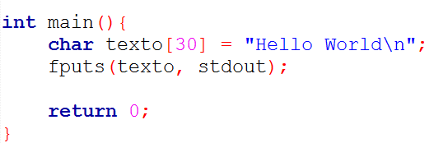
Escrita/Leitura de Strings
Retorno da função
Se o texto for escrito com sucesso um valor inteiro diferente de zero é retornado.
Se houver erro na escrita, o valor EOF é retornado.
A função fputs também pode ser utilizada para escrever uma string na tela:

Slide 25
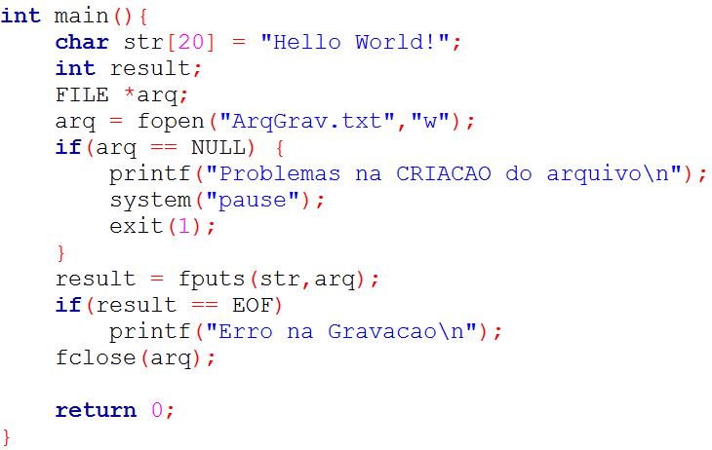
Escrita/Leitura de Strings
Exemplo da função fputs:

Slide 26
Escrita/Leitura de Strings
Da mesma maneira que gravamos uma cadeia de caracteres no arquivo, a sua leitura também é possível.
Para se ler uma string de um arquivo podemos usar a função fgets() cujo protótipo é:

Slide 27
Escrita/Leitura de Strings
A função fgets recebe 3 parâmetros
str: aonde a lida será armazenada, str;
tamanho :o número máximo de caracteres a serem lidos;
fp: ponteiro que está associado ao arquivo de onde a string será lida.
E retorna
NULL em caso de erro ou fim do arquivo;
O ponteiro para o primeiro caractere recuperado em str.

Slide 28
Escrita/Leitura de Strings
Funcionamento da função fgets
A função lê a string até que um caractere de nova linha seja lido ou tamanho-1 caracteres tenham sido lidos.
Se o caractere de nova linha ('\n') for lido, ele fará parte da string, o que não acontecia com gets.
A string resultante sempre terminará com '\0' (por isto somente tamanho-1 caracteres, no máximo, serão lidos).
Se ocorrer algum erro, a função devolverá um ponteiro nulo em str.

Slide 29
Escrita/Leitura de Strings
A função fgets é semelhante à função gets, porém, com as seguintes vantagens:
Pode fazer a leitura a partir de um arquivo de dados e incluir o caractere de nova linha “\n” na string;
Específica o tamanho máximo da string de entrada. Isso evita estouro no buffer;

Slide 30
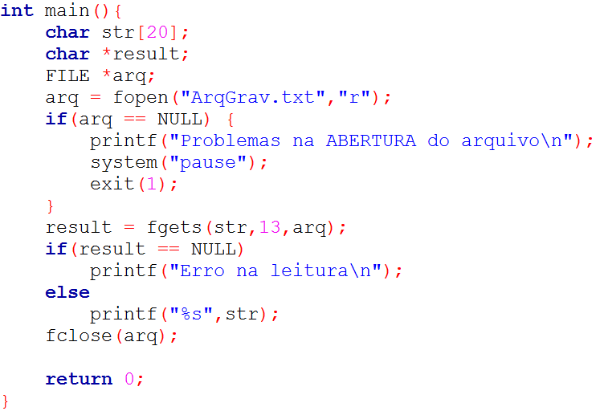
Escrita/Leitura de Strings
Exemplo da função fgets

Slide 31
Escrita/Leitura por fluxo padrão
As funções de fluxos padrão permitem ao programador ler e escrever em arquivos da maneira padrão com a qual o já líamos e escrevíamos na tela.
As funções fprintf e fscanf funcionam de maneiras semelhantes a printf e scanf, respectivamente
A diferença é que elas direcionam os dados para arquivos.

Slide 32

Escrita/Leitura por fluxo padrão
Ex: fprintf
Ex: fscanf

Slide 33
Escrita/Leitura por fluxo padrão
Atenção
Embora fprintf e fscanf sejam mais fáceis de ler/escrever dados em arquivos, nem sempre elas são as escolhas mais apropriadas.
Como os dados são escritos em ASCII e formatados como apareceriam em tela, um tempo extra é perdido.
Se a intenção é velocidade ou tamanho do arquivo, deve-se utilizar as funções fread e fwrite.

Slide 34
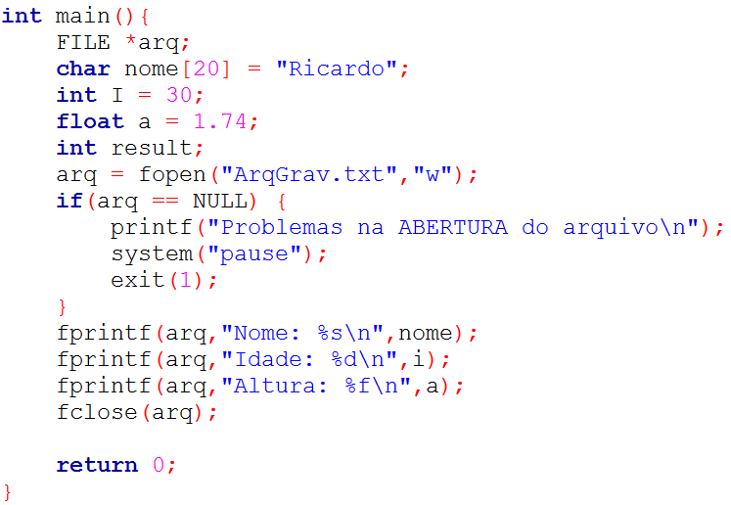
Escrita/Leitura por fluxo padrão
Exemplo da funções fprintf

Slide 35
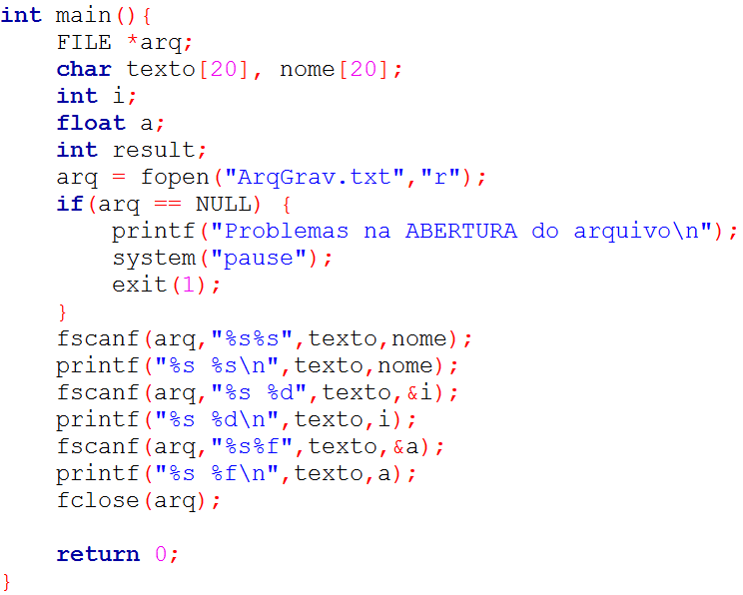
Escrita/Leitura por fluxo padrão
Exemplo da funções fscanf

Slide 36

Fim do arquivo
A constante EOF ("End of file") indica o fim de um arquivo.
No entanto, podemos também utilizar a função feof para verificar se um arquivo chegou ao fim, cujo protótipo é
No entanto, é muito comum fazer mau uso dessa função!

Slide 37
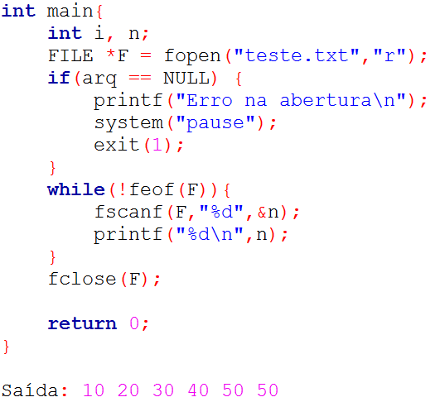
Fim do arquivo
Um mau uso muito comum da função feof() é usá-la para terminar um loop
Mas por que isso é um mau uso??

Slide 38
Fim do arquivo
Vamos ver a descrição da função feof()
A função feof() testa o indicador de fim de arquivo para o fluxo apontado por fp
A função retona um valor inteiro diferente de zero se, e somente se, o indicador de fim de arquivo está marcado para fp
Ou seja, a função testa o indicador de fim de arquivo, não o próprio arquivo

Slide 39
Fim do arquivo
Isso significa que outra função é responsável por alterar o indicador para indicar que o EOF foi alcançado
A maioria das funções de leitura irá alterar o indicador após ler todos os dados, e então realizar uma nova leitura resultando em nenhum dado, apenas o EOF
Como resolver isso
devemos evitar o uso da função feof() para testar um loop e usá-la para testar se uma leitura alterou o indicador de fim de arquivo

Slide 40
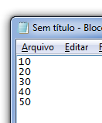
Fim do arquivo
Para entender esse problema do mau uso da funções feof(), considere que queiramos ler todos os números contidos em um arquivo texto como o mostrado abaixo

Slide 41
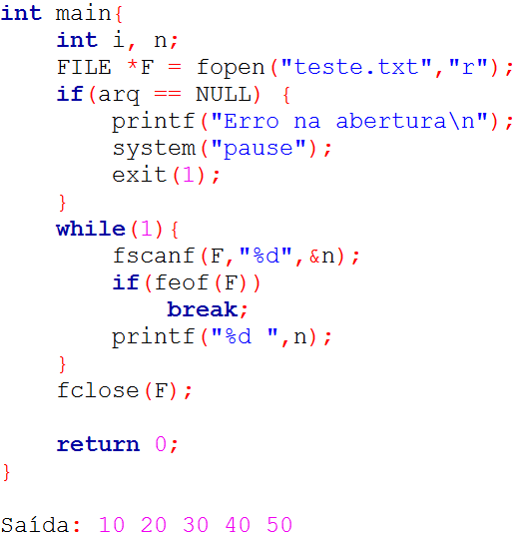
Fim do arquivo
Mau uso da função feof()
Bom uso da função feof()

Slide 42
Apagando um arquivo
Além de permitir manipular arquivos, a linguagem C também permite apagá-lo do disco. Isso pode ser feito utilizando a função remove:
Diferente das funções vistas até aqui, esta função recebe o caminho e nome do arquivo a ser excluído, e não um ponteiro para FILE.
Como retorno temos um valor inteiro, o qual será igual a 0 se o arquivo for excluído com sucesso.

Slide 43
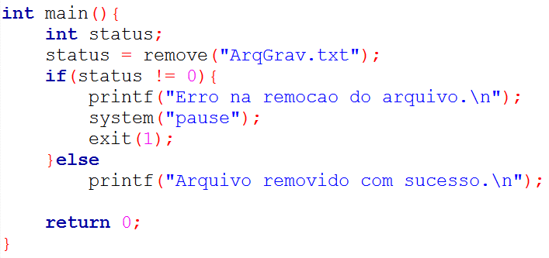
Apagando um arquivo
Exemplo da função remove

Slide 44
Material Complementar
Vídeo Aulas
Aula 66: Arquivos pt.1 – Introdução:
youtu.be/LNu-0bzxpos
Aula 67: Arquivos pt.2 – Arquivos Texto e Binário:
youtu.be/ueg-IE8cZH4
Aula 68: Arquivos pt.3 – Abrir e Fechar:
youtu.be/uYymG_oUPeY
Aula 69: Arquivos pt.4 – fputc:
youtu.be/X6BcBhRCR8M
Aula 70: Arquivos pt.5 – fgetc:
youtu.be/FwW2T3jGvdg
Aula 71: Arquivos pt.6 - Trabalhando com Arquivos:
youtu.be/WdZv1gCpDjg
Aula 72: Arquivos pt.7 – EOF (contém erros!):
youtu.be/xN61MLUgkSg
Aula 73: Arquivos pt.8 - fputs:
youtu.be/ODjgyg6WbPk

Slide 45
Material Complementar
Vídeo Aulas
Aula 74: Arquivos pt.9 – fgets:
youtu.be/GDVPYnD-T_w
Aula 75: Arquivos pt.10 – fwrite:
youtu.be/rBnZTxbWqZQ
Aula 76: Arquivos pt.11 – fread:
youtu.be/ZxuacsaCdaI
Aula 77: Arquivos pt.12 – fprintf:
youtu.be/4WlsKHHVda0
Aula 78: Arquivos pt.13 – fscanf:
youtu.be/jnotzdaKjOI
Aula 79: Arquivos pt.14 - fseek e rewind:
youtu.be/cdXGEy-6jMU
Aula 90: Mau uso da função FEOF():
youtu.be/2pNlbC_VN94

